Slide 1
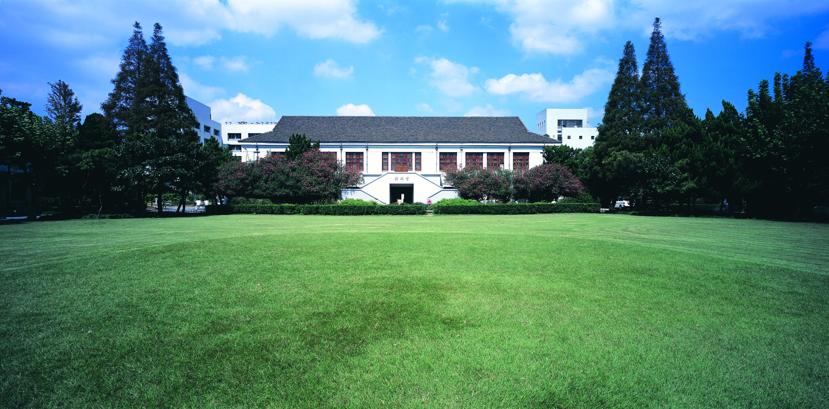
WORD2VEC
邱兴发

Slide 2
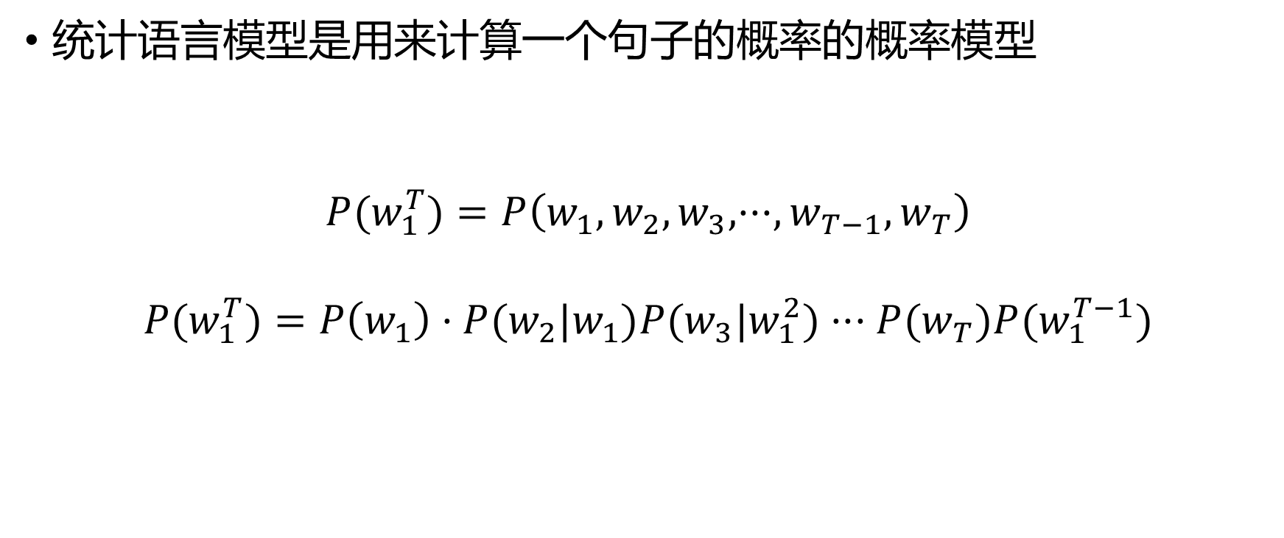
统计语言模型
Statistical Language Model
统计语言模型是用来计算一个句子的概率的概率模型
$$P(w_{1}^{T})=P\left(w_{1},w_{2},w_{3},···,w_{T−1},w_{T}\right)$$
$$P(w_{1}^{T})=P\left(w_{1}\right)·P(w_{2}|w_{1})P(w_{3}|w_{1}^{2})···P(w_{T})P(w_{1}^{T−1})$$

Slide 3
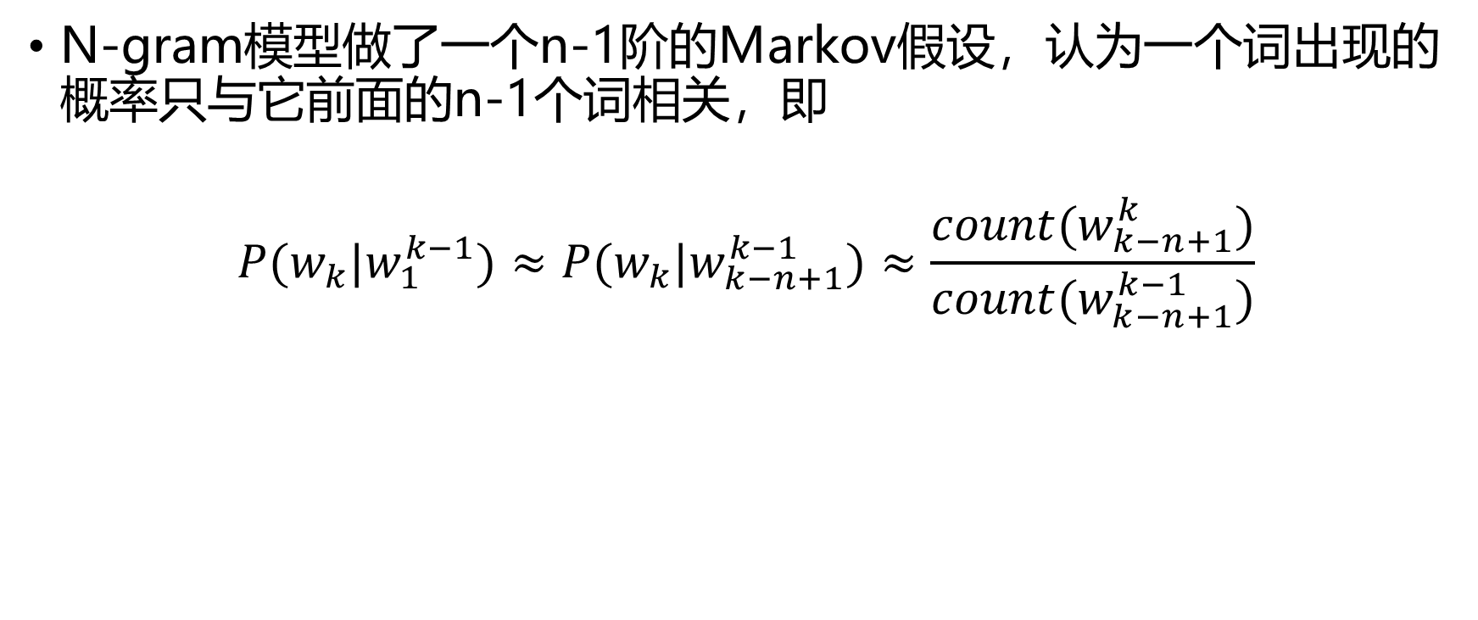
N-gram模型
N-gram模型做了一个n-1阶的Markov假设，认为一个词出现的概率只与它前面的n-1个词相关，即
$$P(w_{k}|w_{1}^{k−1})≈P(w_{k}|w_{k−n+1}^{k−1})≈\frac{count(w_{k−n+1}^{k})}{count(w_{k−n+1}^{k−1})}$$

Slide 4
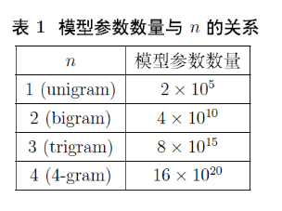
模型复杂度
假设N=200000
理论上n越大越好，但n大到一定程度时，模型效果的提升就不显著了

Slide 5
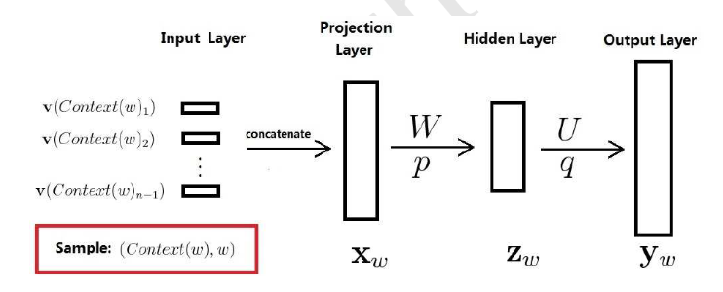





神经概率模型
Neural Probabilistic Language Model
$n_{h}×$(n-1)m
$${N×n}_{h}$$
(n-1)m
$$y_{w}{=Uz}_{w}+q$$
$${z_{w}=tanh⁡(Wx}_{w}+p)$$

Slide 6
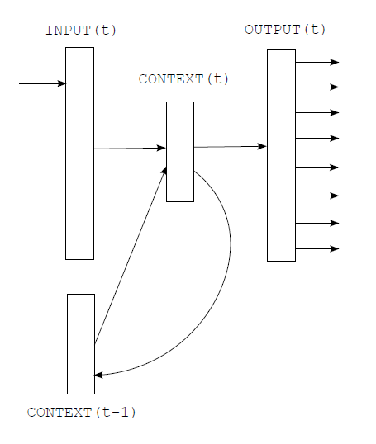
RNNLM
HIDEEN LAYER

Slide 7
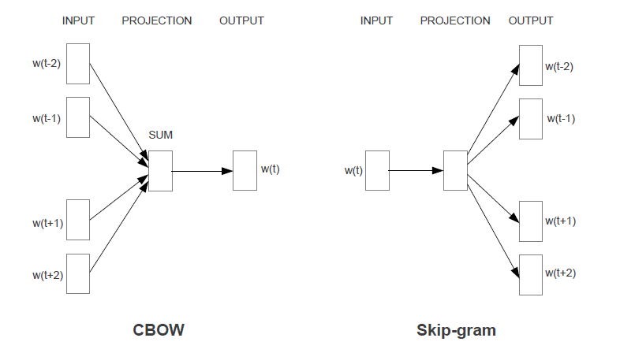
Word2Vec

Slide 8
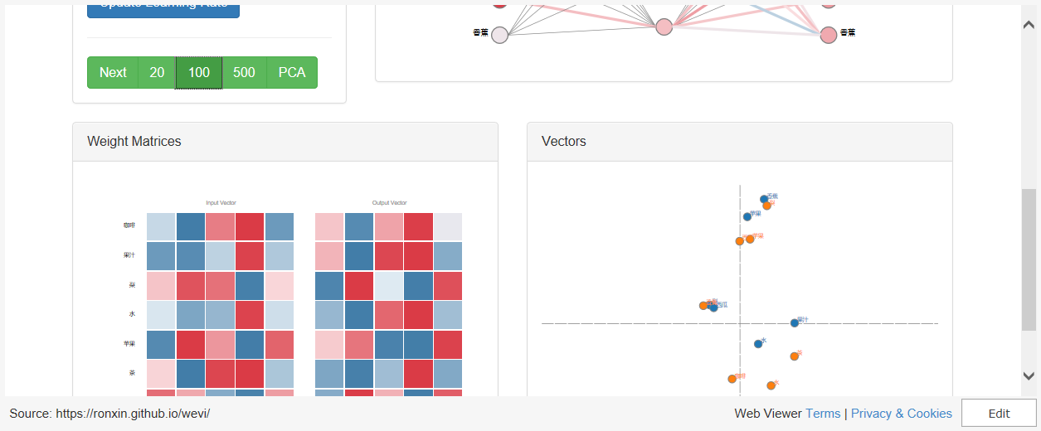
DEMO

Slide 9
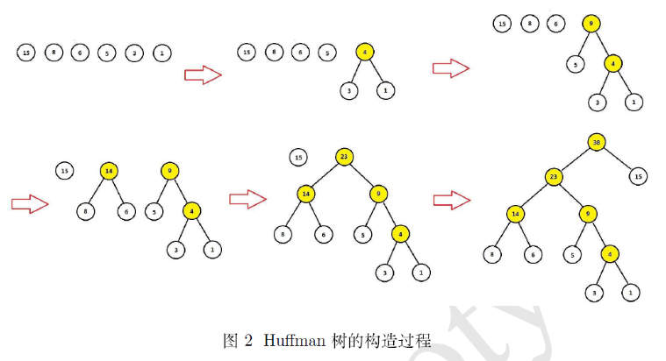
Huffman树
词频作为权重值
词频越大的词离根结点越近
实际上是用一串二进制数表示一个词

Slide 10
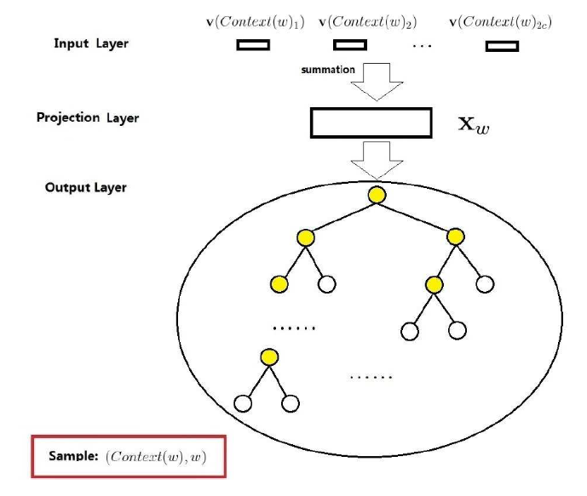

基于Huffman树的CBOW模型
Continuous Bag-of-Words Model
在每个节点进行了一次二分类

Slide 11


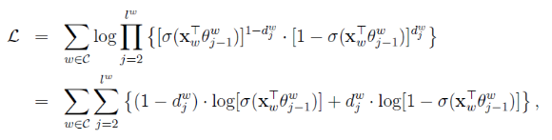
梯度计算
一个节点被分为正类（编码为0）的概率为

Slide 12
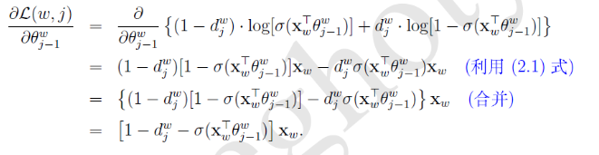



梯度计算

Slide 13
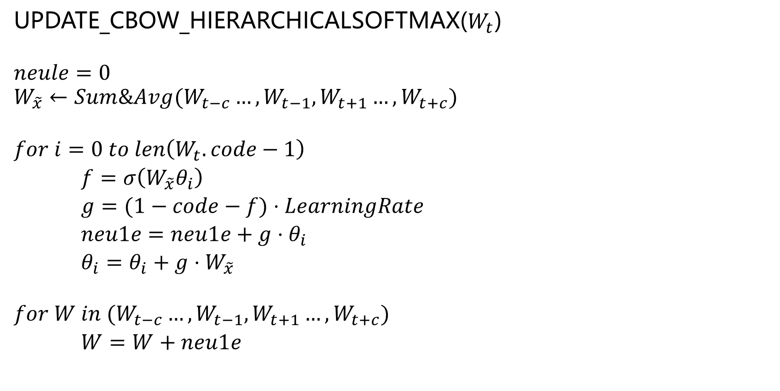
伪代码
UPDATE_CBOW_HIERARCHICALSOFTMAX($W_{t}$)
$$neule=0$$
$$W_{\tilde{x}}←Sum\&Avg(W_{t−c}…,W_{t−1},W_{t+1}…,W_{t+c})$$
$$for i=0 to len\left(W_{t}.code−1\right)$$
$f=σ\left(W_{\tilde{x}}θ_{i}\right)$
$g=(1−code−f)⋅LearningRate$
$neu1e=neu1e+g⋅θ_{i}$
$θ_{i}=θ_{i}+g⋅W_{\tilde{x}}$
$$for W in (W_{t−c}…,W_{t−1},W_{t+1}…,W_{t+c})$$
$W=W+neu1e$

Slide 14
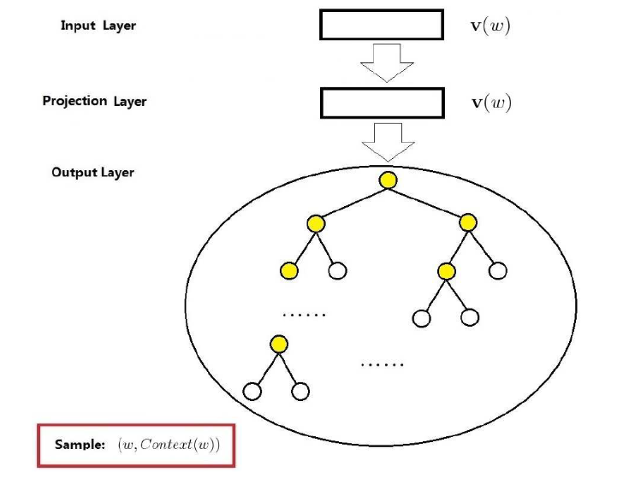
基于Huffman树的Skip-gram模型

Slide 15
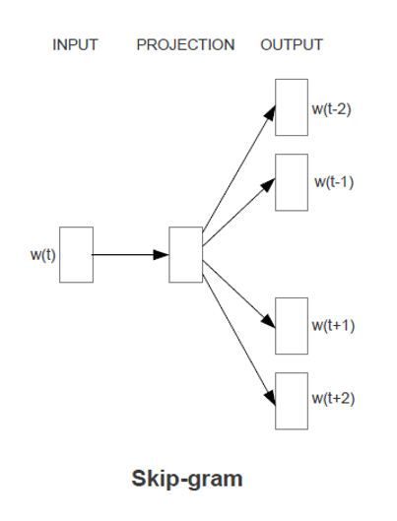
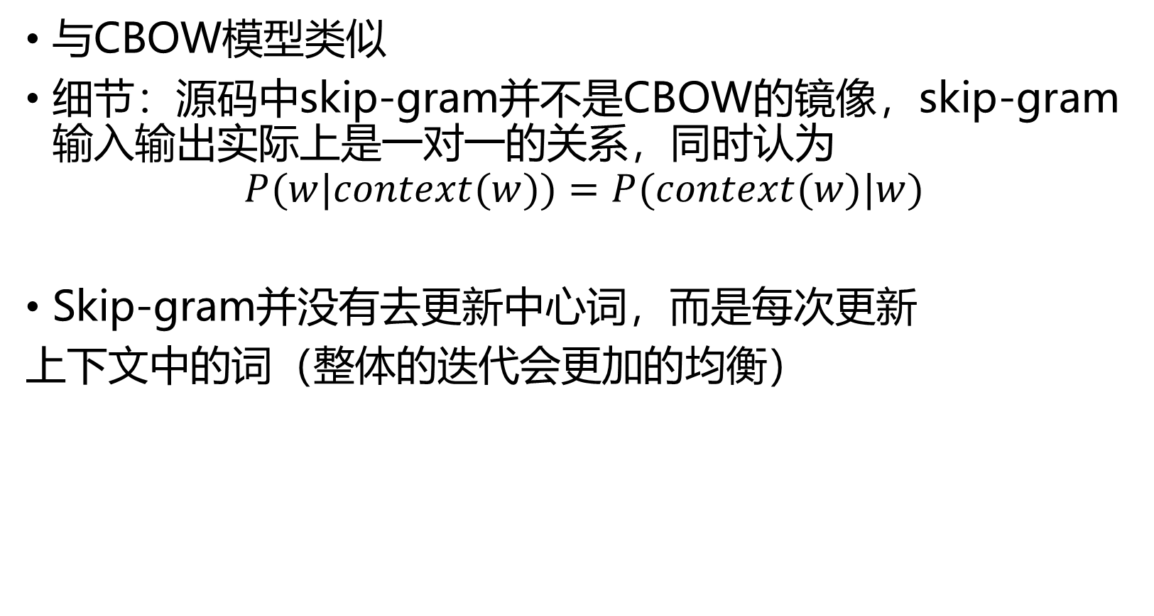
梯度计算
与CBOW模型类似
细节：源码中skip-gram并不是CBOW的镜像，skip-gram输入输出实际上是一对一的关系，同时认为
$$P(w|context(w))=P(context(w)|w)$$
Skip-gram并没有去更新中心词，而是每次更新
上下文中的词（整体的迭代会更加的均衡）

Slide 16
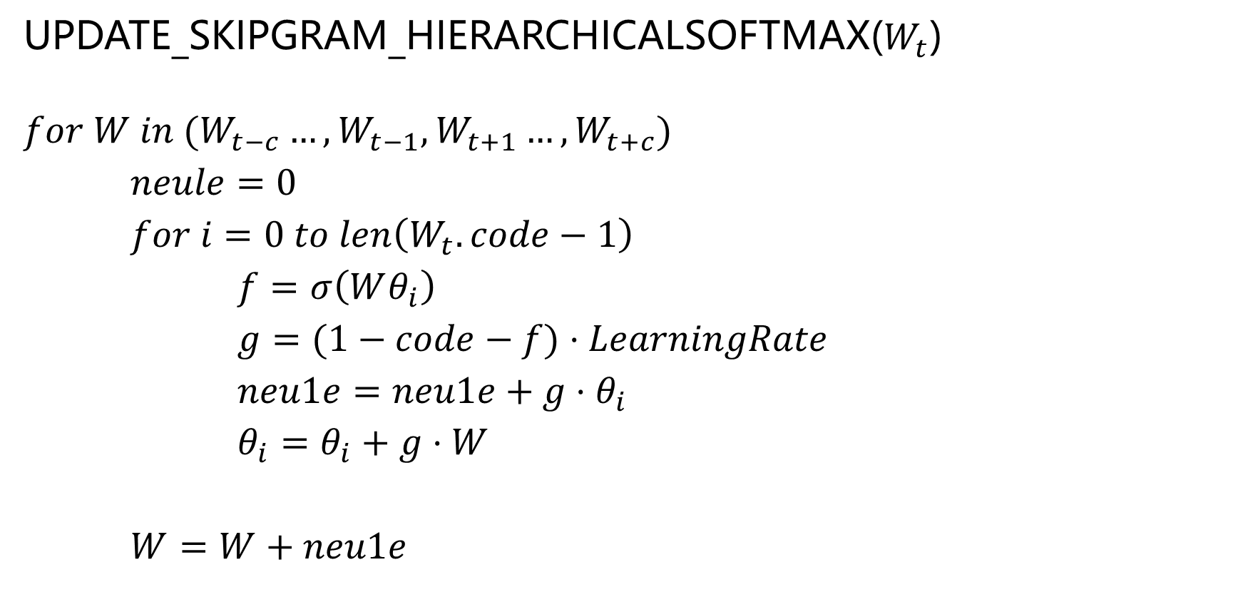
伪代码
UPDATE_SKIPGRAM_HIERARCHICALSOFTMAX($W_{t}$)
$$for W in (W_{t−c}…,W_{t−1},W_{t+1}…,W_{t+c})$$
$neule=0$
$for i=0 to len\left(W_{t}.code−1\right)$
$f=σ\left(Wθ_{i}\right)$
$g=(1−code−f)⋅LearningRate$
$neu1e=neu1e+g⋅θ_{i}$
$θ_{i}=θ_{i}+g⋅W$
$W=W+neu1e$

Slide 17
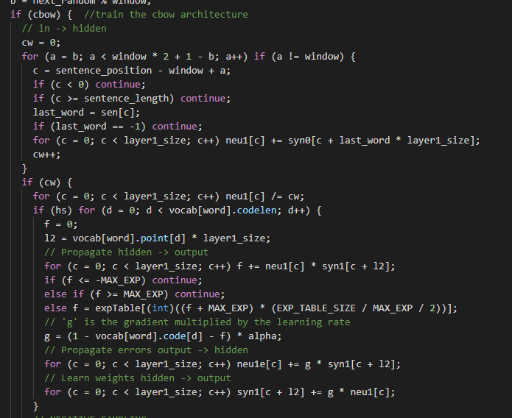
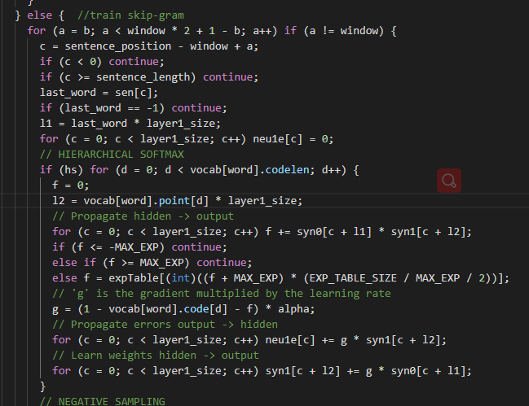
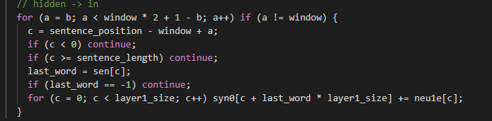

源码

Slide 18

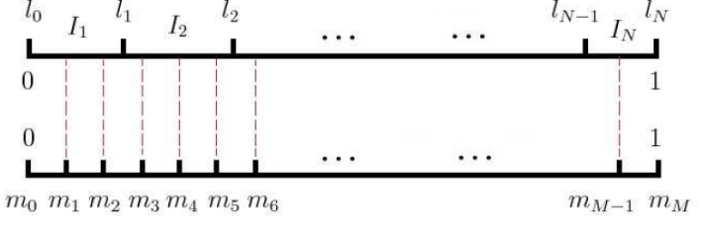
Negative Sampling
从M个位置中采样出neg个位置

Slide 19

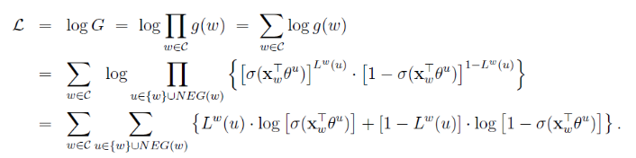
Negative Sampling
提高训练速度并改善所得词向量的质量

Slide 20
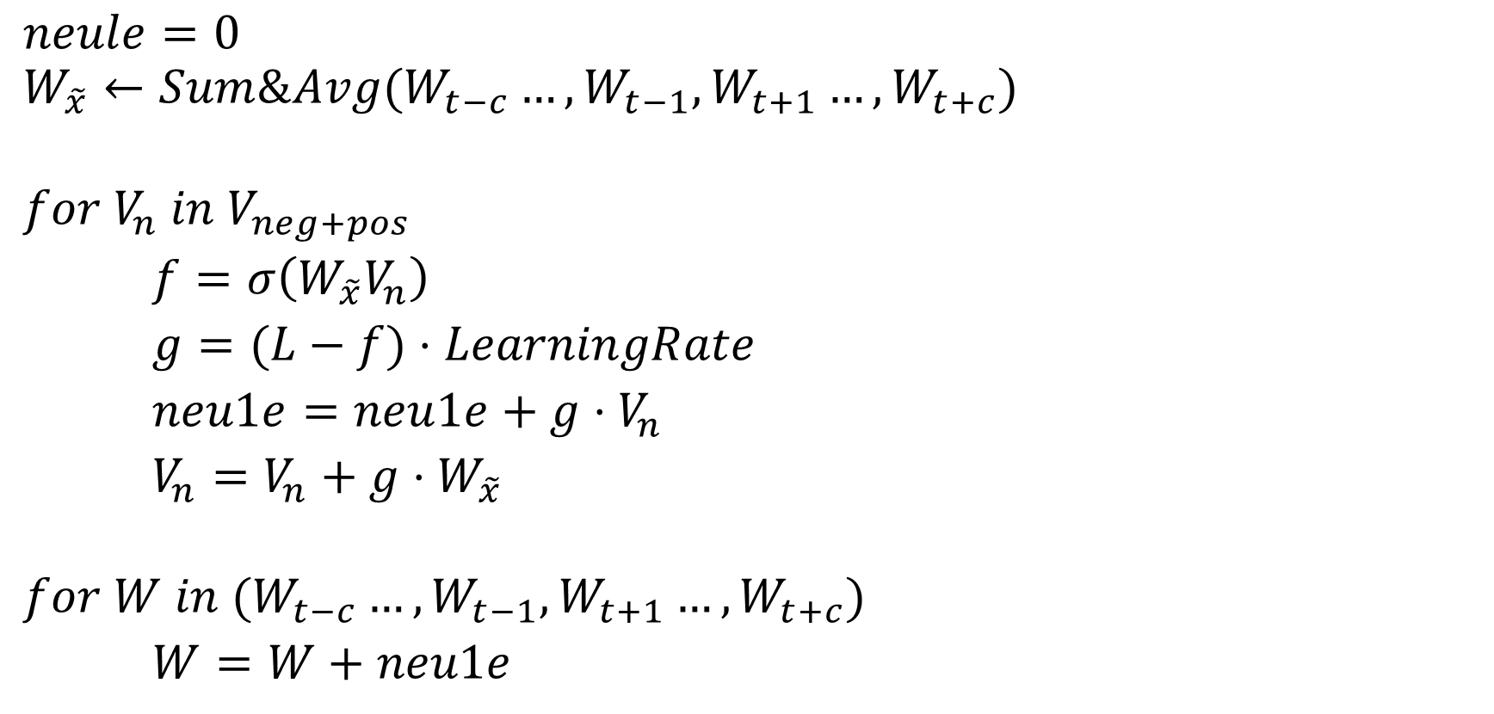
伪代码
$$neule=0$$
$$W_{\tilde{x}}←Sum\&Avg(W_{t−c}…,W_{t−1},W_{t+1}…,W_{t+c})$$
$$for V_{n} in V_{neg+pos}$$
$f=σ\left(W_{\tilde{x}}V_{n}\right)$
$g=(L−f)⋅LearningRate$
$neu1e=neu1e+g⋅V_{n}$
$V_{n}=V_{n}+g⋅W_{\tilde{x}}$
$$for W in (W_{t−c}…,W_{t−1},W_{t+1}…,W_{t+c})$$
$W=W+neu1e$

Slide 21
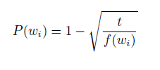
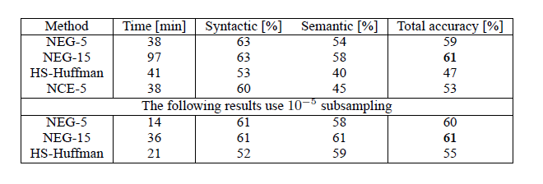

Subsampling of FrequentWords
为了去除一些高频而无用的词汇
t的典型值为${10}^{−6}$
f<t时，保留
f>t时，一定概率舍去

Slide 22

Learning Phrases
对于有自然分界的英语来说，有时不能把词组拆开看待

Slide 23
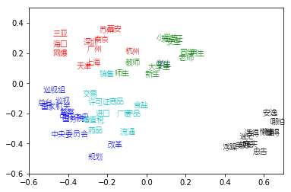
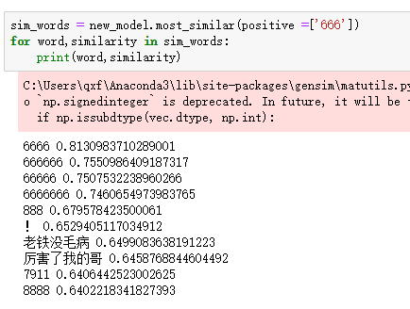
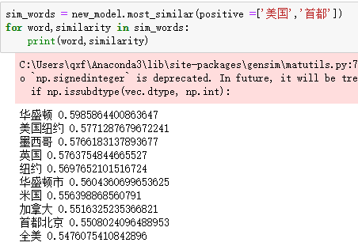
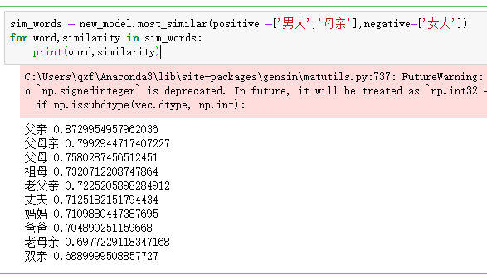
结果
上下文接近的词之间的余弦距离会很近
V（男人）-V（女人）≈V（父亲）-V（母亲）
V（美国）+V（首都）≈V（华盛顿）

Slide 24
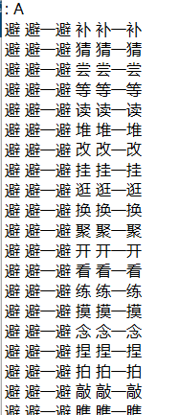
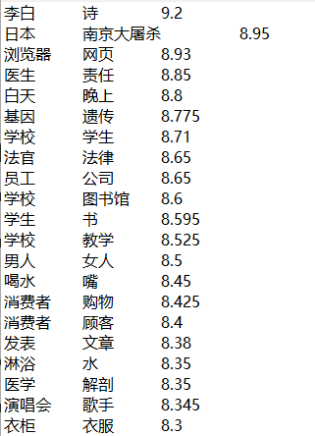
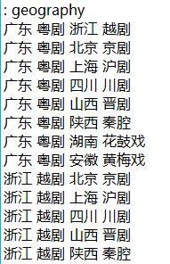
评估方法
Intrinsic
Similarity（spearman）
Analogy
Extrinsic
NER
Sentiment analysis

Slide 25
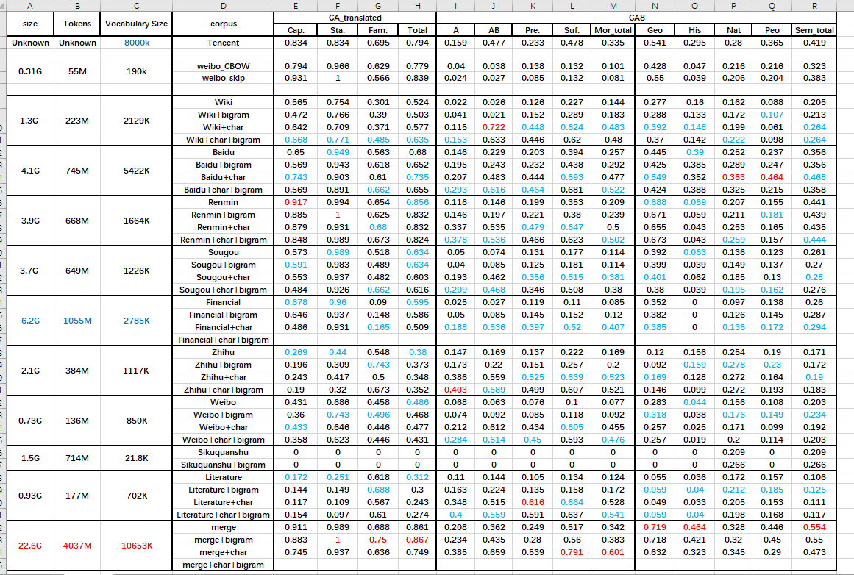
评估方法

Slide 26
扩展
在原来的word2vec的基础上，又衍生出很多改进的方法
增加位置向量（方向，距离，所在位置）
增加字/偏旁部首向量
增加句子/段落/文章向量（sent2vec，para2vec，doc2vec）

Slide 27
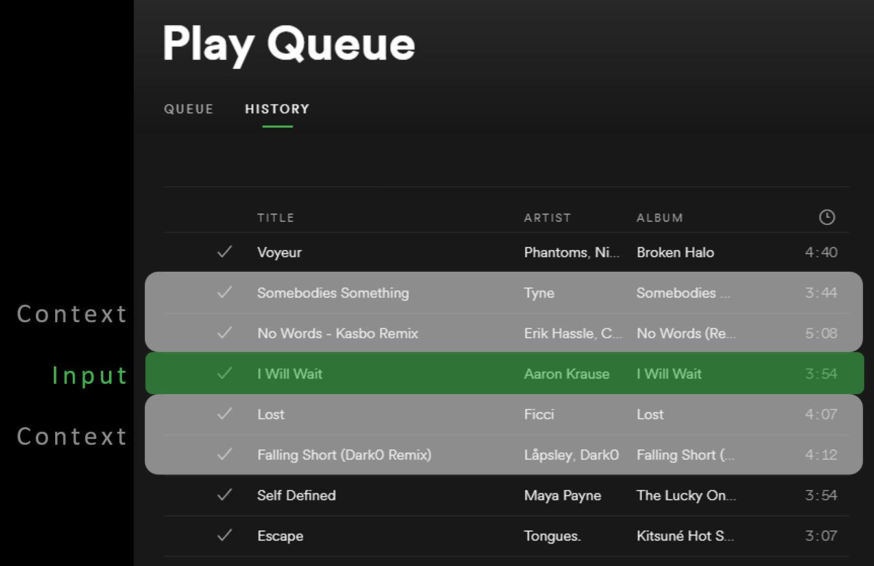
应用
在自然语言处理下游任务中作为特征输入
除此之外，Word2vec还可以应用在推荐和相似度计算等方面
如推荐歌单，可以将每首歌都初始化成一个向量，然后将用户的听歌历史当成“上下文”进行训练

Slide 28
不足
没有充分利用全局统计信息（co-occurrence）
Glove
受语料的限制
一词多义的问题
未登录词的问题

Slide 29
THANKS

